Slide 1
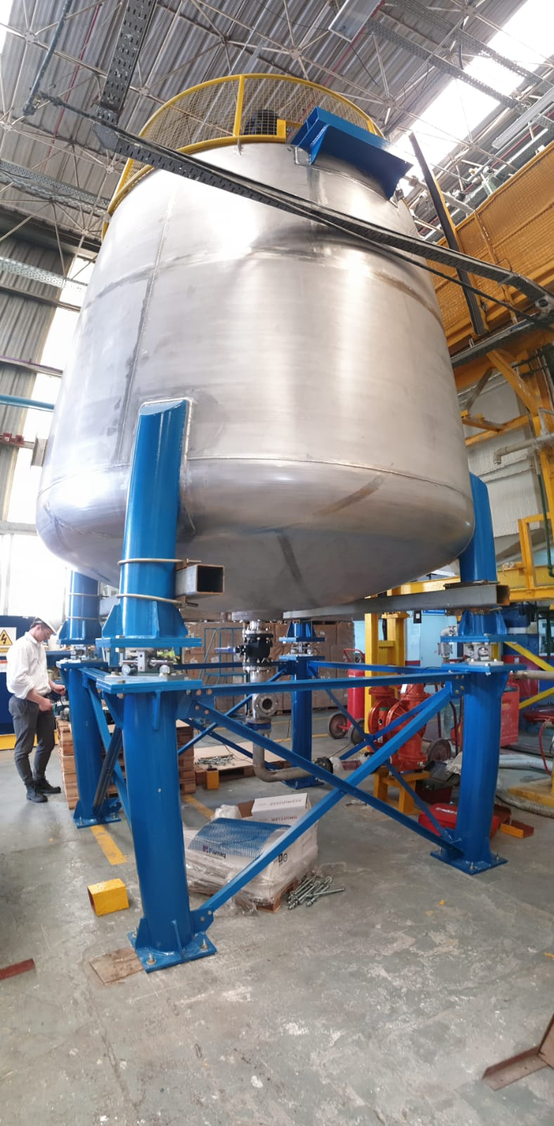
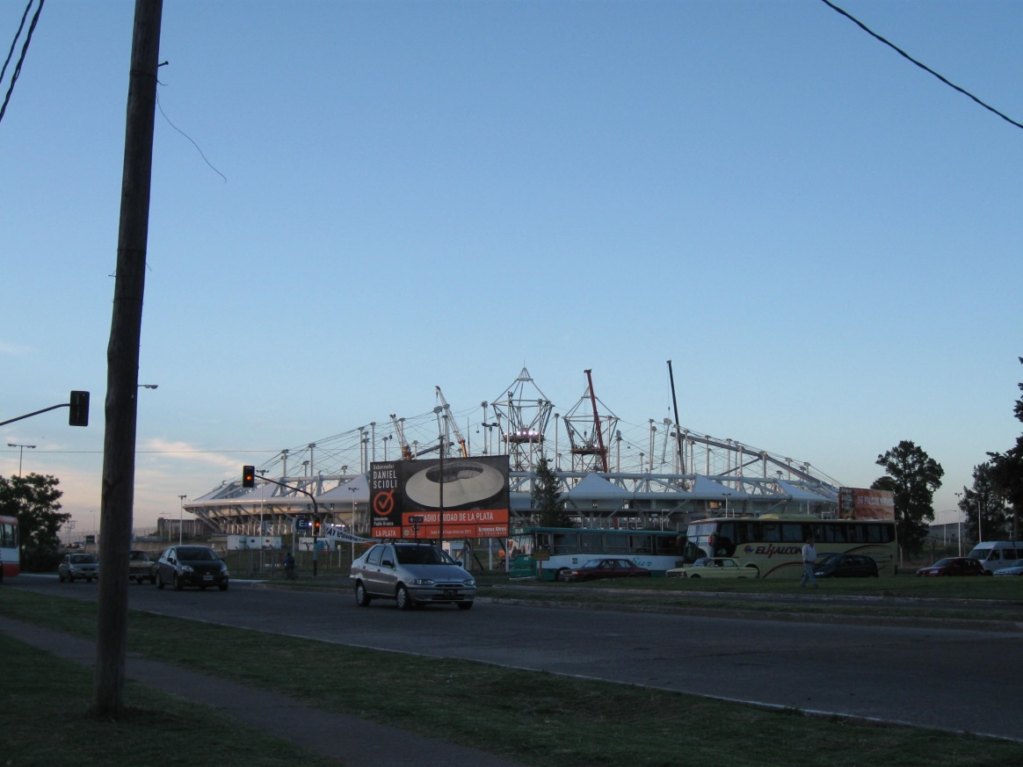
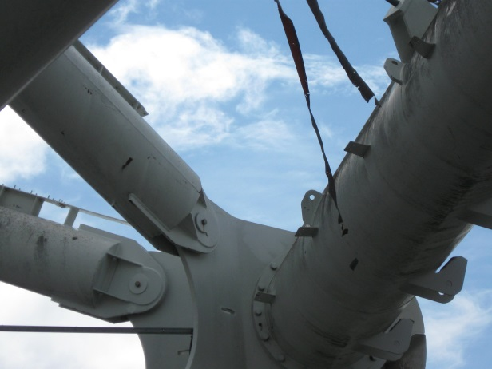
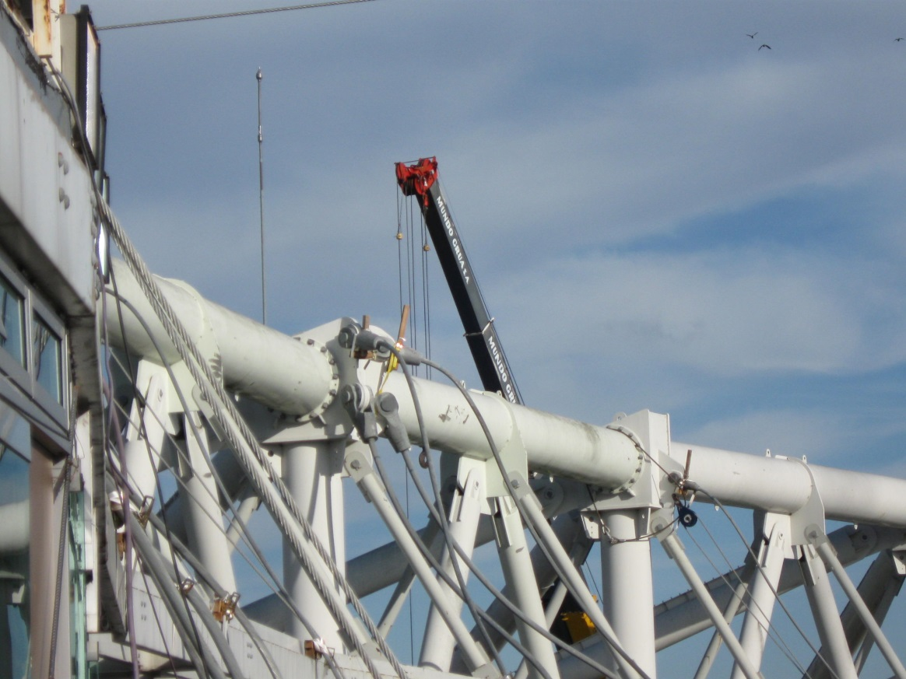
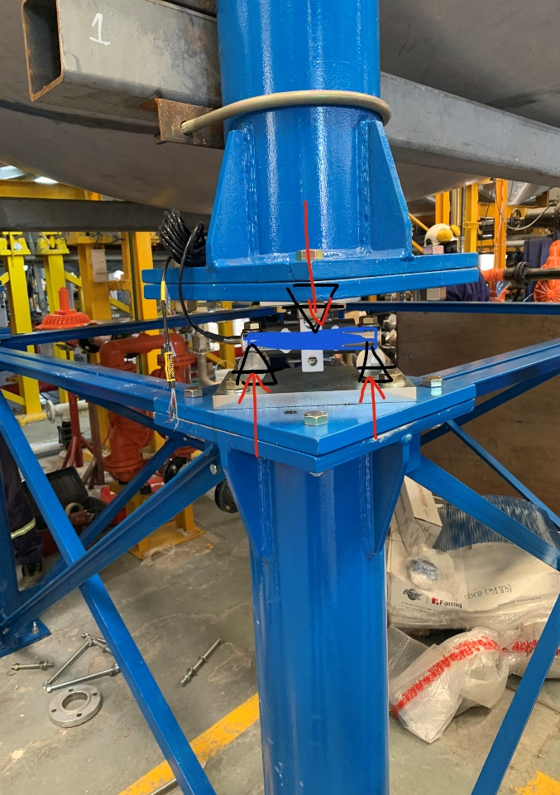
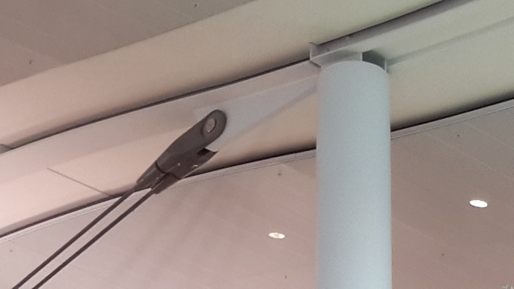
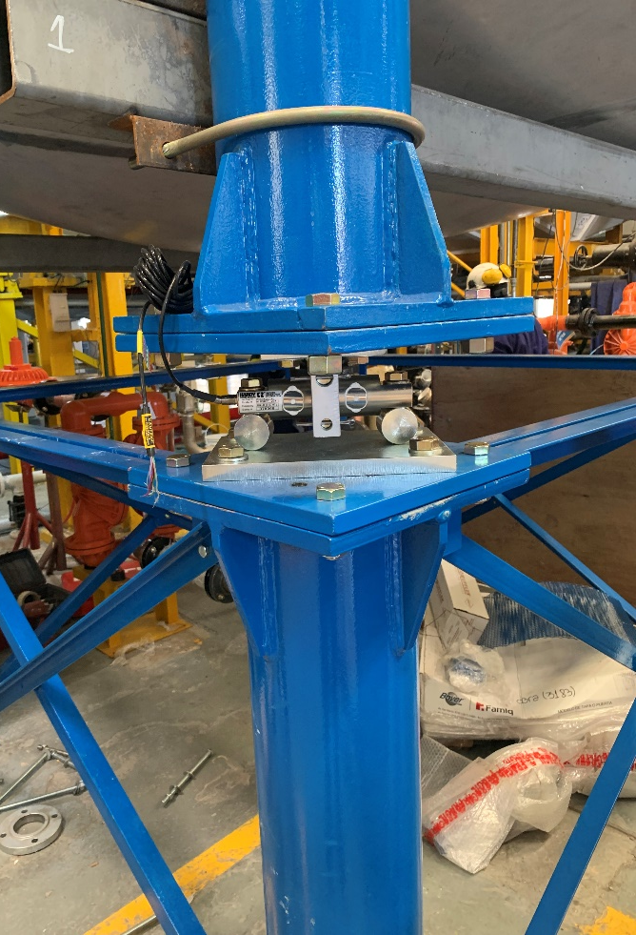
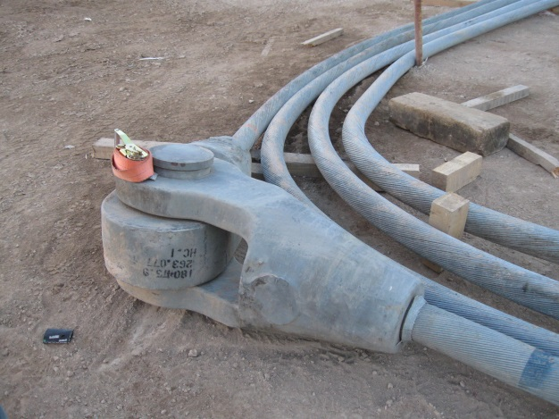
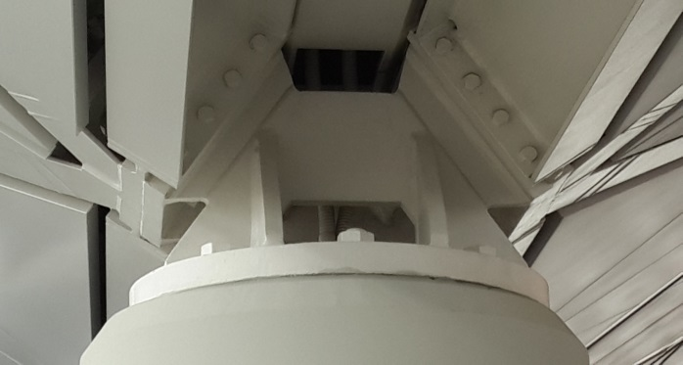
ESTATICA Y RESISTENCIA DE LOS MATERIALES
ESTADIO UNICO DE LA PLATA Vista Montaje Diamantes y Membrana Triangulos; Union Anillo de Compresion y Union Cables Hoop C ; Union Anillo y Cables Sosten Hoop C – Aeropuerto de Toronto Union Tensor con Viga de Techo y Union columnas con Vigas Techo Soporte Tanque

Slide 2
HIPOTESIS ADOPTADAS
LINEALIDAD MECANICA
  Relación Lineal entre Carga aplicada y Desplazamientos.
LINEALIDAD ESTATICA
  Las cargas están aplicadas en su posición original
LINEALIDAD GEOMETRICA
Pequeños desplazamientos.
tgα ≅ senα≅ α

Slide 3
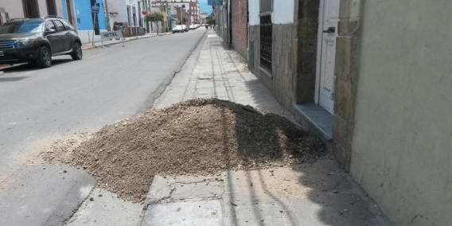
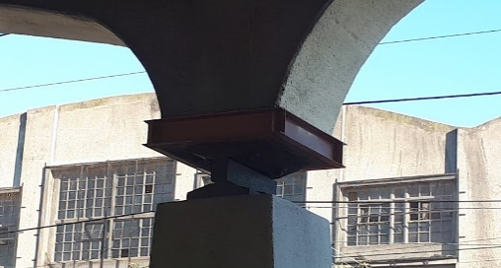
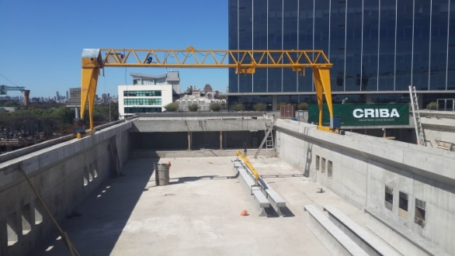
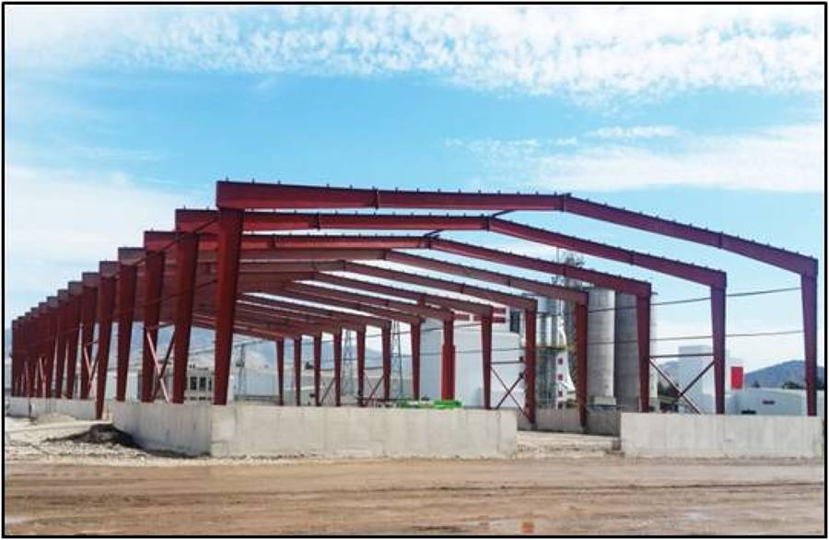
ESTATICA
√ SISTEMA DE FUERZAS
√ FUERZAS DISTRIBUIDAS
CUERPOS VINCULADOS
SISTEMAS RETICULADOS
DIAGRAMAS DE ALMA LLENA

Slide 4
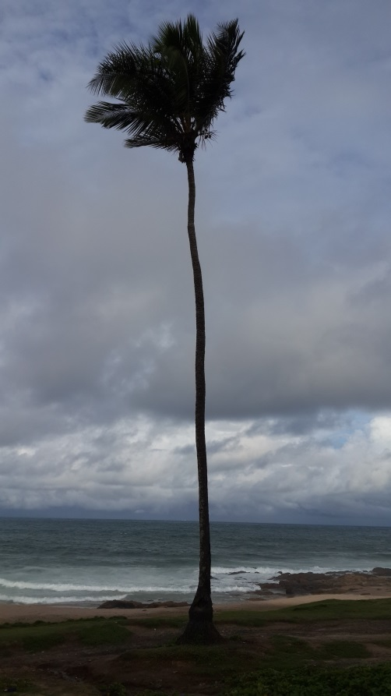
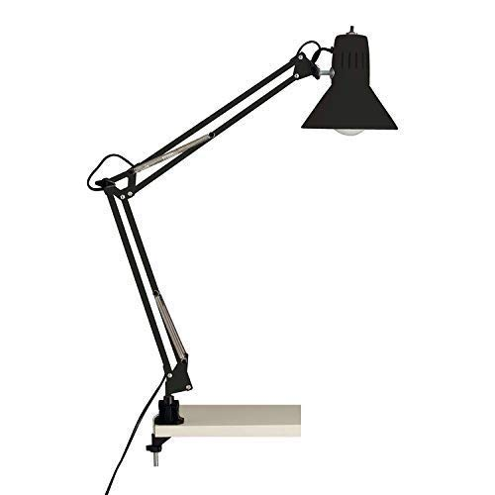
CUERPOS VINCULADOS
  En la naturaleza no existe un cuerpo rígido en reposo si no está vinculado a la tierra o a otro cuerpo rígido.

Slide 5
CUERPOS VINCULADOS
La clase pasada vimos:
  q(s): Fuerza distribuida actuando en una superficie simétrica
z
  Fuerza Distribuida Lineal:
  q(l)= q(s).b = dP/dl
q(x).dA
x
  Actuando en el plano de simetría
q(x).dA
M
N
z
db
b
dl
db
q(x)
y
l
x
  Reemplazamos el Cuerpo Rígido
  CHAPA: cjto de puntos materiales planos coincidente con el plano de simetría y cargado con el sistema de fuerzas actuando en el mismo plano
  BARRA: cuando 1 de las direcciones es mucho mayor que las otras 2
  VINCULO: Condición Geométrica que limita el movimiento de un cuerpo

Slide 6
CUERPOS VINCULADOS
Grados de Libertad
  Nro de coordenadas libres que tiene el cuerpo rígido/chapa
x
  Punto material: 2 GL
A
B
A
  Chapa (Plano) : 3 GL
  Cuerpo (Espacio) : 6 GL
y
  1. Fijamos una Coordenada de la chapa (xA) puede bajar y rotar. Imponemos una condición de Vinculo.
  2. Fijamos las Coordenadas de un punto (xA; yA). Imponemos dos condiciones de Vinculo.
  Solo rota. ⇒ ESTA ARTICULADA
  3. Fijamos una Coordenada del punto B (yB). La barra no se mueve
  PARA FIJAR UNA CHAPA A TIERRA: CV=GL

Slide 7
CUERPOS VINCULADOS
DESPLAZAMIENTOS DE UNA CHAPA
x
  Rotación: Los puntos se desplazan sobre arcos de circunferencia alrededor de un polo de rotación P.
A
A
P
B
B
  Traslación: Todos los puntos se desplazan en una misma dirección.
  Los puntos medios de los desplazamientos A y B se cortan en el impropio del plano P∞
y
S
P∞
T
  TRASLACION = ROTACION EN TORNO A UN POLO IMPROPIO
  Chapa Gira alrededor de P.
  Punto A describe arco AA’ y se corre vector da
  HLC: pequeños desplazamientos AA’=da = AA’’
A’’
A
A’
da
  Los corrimientos son ⊥ recta Punto y Polo Rotación.
θ
P

Slide 8
CUERPOS VINCULADOS
Vinculo/Vinculacion Aparente
d2
  Chapa Fija en el punto O
A
d1
  Impongo Desplazamiento de un punto A de la chapa
O
  1. Normal al desplazamiento no pasa por O d1
  La Chapa no se mueve
  2. Normal al desplazamiento pasa por O: d2
  La Chapa rota alrededor de O
  VINCULACION APARENTE: toda condición de vinculo impuesta a un punto de una chapa que no altera las posibilidades de desplazamiento.

Slide 9
CUERPOS VINCULADOS
VINCULOS
  VINCULOS ABSOLUTOS (APOYOS):
  Limitan la movilidad de un cuerpo con respecto a la tierra.
      Apoyo de Primera Especie, Apoyo Simple o Apoyo Movil:
      Restringe 1 GL
      Apoyo de Segunda Especie o Apoyo Doble o Apoyo Fijo:
      Restringe 2 GL
      Apoyo de Tercera Especie o Apoyo Triple o Empotramiento:
      Restringe 3 GL
Movimiento
Vinculo
Biela

Slide 10
CUERPOS VINCULADOS
VINCULOS
  VINCULOS RELATIVOS (UNIONES):
  Limitan la movilidad de un cuerpo con respecto otro cuerpo.
      Articulación: Permite Rotación
      Dispositivo de Corte: Permite Desplazamiento ⊥ Barras que une
      Dispositivo de Normal: Permite Desplazamiento Paralelo a las Barras que une

Slide 11
CUERPOS VINCULADOS
VINCULACION APARENTE EN UNA CHAPA - SISTEMAS
  Apoyo Fijo y Apoyo Movil
  3 Apoyos Moviles
 | HIPOSTATICOS | Nro CV< GL
SISTEMAS | ISOSTATICOS | Nro CV=GL
 | HIPERESTATICOS | Nro CV>GL

Slide 12
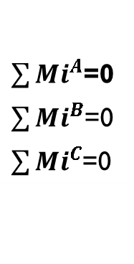
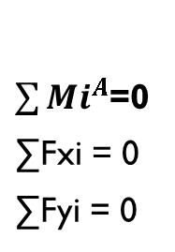
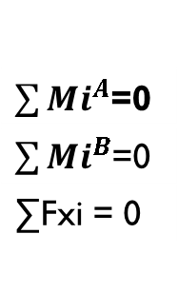
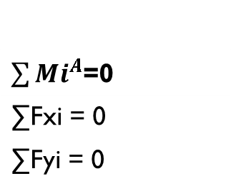
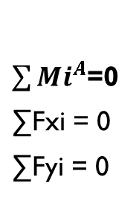
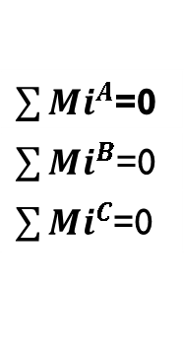
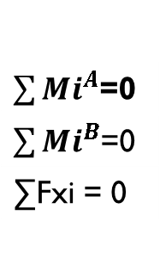
CUERPOS VINCULADOS
REACCIONES DE VINCULO
x
  Se manifiesta cuando se quita el vínculo.
$\sum{{Mi}^{A}}$=0
∑Fxi = 0
∑Fyi = 0
HA
R
+
  VIGA
  EMPOTRADA
y
MA
VA
$\sum{{Mi}^{A}}$=0
∑Fxi = 0
∑Fyi = 0
$\sum{{Mi}^{A}}$=0
$\sum{{Mi}^{B}}$=0
∑Fxi = 0
$\sum{{Mi}^{A}}$=0
$\sum{{Mi}^{B}}$=0
$\sum{{Mi}^{C}}$=0
  VIGA
  SIMPLEMENTE APOYADA
R
HA
VA
VB
  No hay Equilibrio
R
$\sum{{Mi}^{A}}$=0
∑Fxi = 0
∑Fyi = 0
$\sum{{Mi}^{A}}$=0
$\sum{{Mi}^{B}}$=0
∑Fxi = 0
$\sum{{Mi}^{A}}$=0
$\sum{{Mi}^{B}}$=0
$\sum{{Mi}^{C}}$=0
HA
VC
VB
NO

Slide 13
CUERPOS VINCULADOS
CADENAS CINEMATICAS
A12
  GL total: 6
S2
  Agrego Articulación A12 ⇒ 4 GL
S1
  Empotro S1 ⇒ S1 está fija
  ⇒ S2 está fija y puede rotar alrededor de A12
  ARTICULACION RELATIVA RESTRINGE 2 GL (VINCULO INTERNO)
  Tengo que restringir esa rotación, agrego 1 apoyo movil.
  Cuya normal no pase por A12
  GL = n+2 n: cantidad de chapas
  Ubicación de los vínculos (apoyos)
  ARCO TRIARTICULADO
  O DE 3 ARTICULACIONES
A12
  S1 hiperestática y S2 hipostática
S1
S2
  S2 tiene restringido el movimiento A-A12
  Puedo representar esa restricción con un apoyo móvil ficticio en A12
  Para Fijar S2 tengo que agregar un apoyo fijo.
  NO PUEDE ESTAR EN A12
A

Slide 14
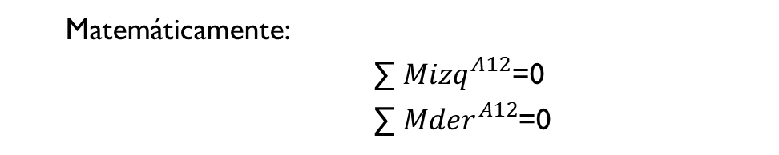
CUERPOS VINCULADOS
CADENAS CINEMATICAS
Rder
q
  F y q son Acciones.
  F actua en S1, q en S2
  En los apoyos: Reacciones
  S1: Empotramiento
  S2: Apoyo Móvil
A12
F
S2
S1
Rizq
  Rizq: Resultante de Acciones + Reacciones de chapa S1 (izquierda)
  Rder: Resultante de Acciones + Reacciones de chapa S1 (derercha)
  Donde tienen que estar Rizq y Rder para que no se muevan las chapas?
  Tienen que pasar por A12
  Matemáticamente:
  ∑ ${Mizq}_{}^{A12}$=0
  ∑ ${Mder}_{}^{A12}$=0

Slide 15
CUERPOS VINCULADOS
CADENAS CINEMATICAS –VINCULO INTERNO
RIx
q
A12
q
F
RIy
S2
  Hallar las fuerzas internas en A12 (la unión de las dos chapas)
RB
RB
S1
MA
RAx
RAy
  Poner en evidencia las RVI en cada chapa.
  Articulación ⇒ M =0
  Plantear las ecuaciones de equilibrio en una chapa.
  En este caso:
  ∑ Fxder=0 Rix=0
  ∑ Fyder=0 -RB + Riy + qL=0
x
y

Slide 16
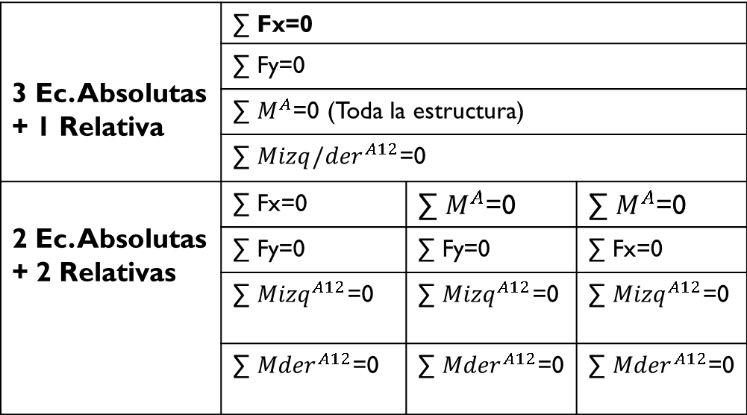
CUERPOS VINCULADOS
CADENAS CINEMATICAS
CALCULO DE LAS REACCIONES DE VINCULO
4GL ⇒ 4 CV ⇒ 4 INCOGNITAS:
3 Ec. Absolutas + 1 Relativa | ∑ Fx=0
 | ∑ Fy=0
 | ∑ $M^{A}$=0 (Toda la estructura)
 | ∑ ${Mizq/der}_{}^{A12}$=0
2 Ec. Absolutas + 2 Relativas | ∑ Fx=0 | ∑ $M^{A}$=0 | ∑ $M^{A}$=0
 | ∑ Fy=0 | ∑ Fy=0 | ∑ Fx=0
 | ∑ ${Mizq}_{}^{A12}$=0 | ∑ ${Mizq}_{}^{A12}$=0 | ∑ ${Mizq}_{}^{A12}$=0
 | ∑ ${Mder}_{}^{A12}$=0 | ∑ ${Mder}_{}^{A12}$=0 | ∑ ${Mder}_{}^{A12}$=0

Slide 17

CUERPOS VINCULADOS
CADENAS CINEMATICAS DE DOS CHAPAS – REACCIONES DE VINCULO
  GL total: 6
A12
S1
S2
  Agrego D.Corte A12 ⇒ 4 GL
  Empotro S1 ⇒ S1 está fija
  ⇒ S2 está fija y puede Subir o bajar en A12
  Tengo que restringir esa rotación, agrego 1 apoyo movil.
  Cuya normal no pase por A12
A12
VINCULACION APARENTE
S1
S2
  Ecuación Relativa:
  Traslación = Rotación en Torno a un Polo impropio
  ∑ ${Fyizq}_{}^{A12}$=0 (⊥Bielas)
  ∑ ${Fyder}_{}^{A12}$=0 (⊥Bielas)

Slide 18
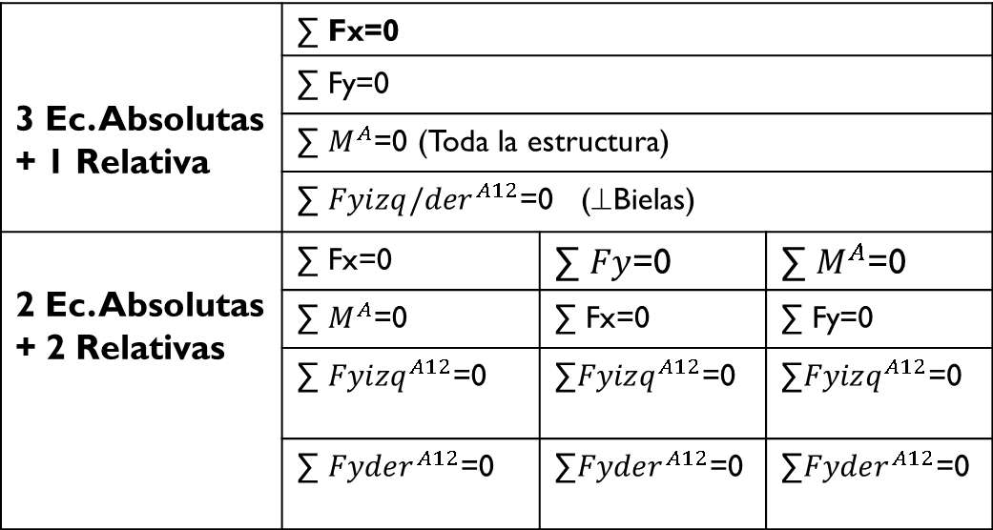
CUERPOS VINCULADOS
CADENAS CINEMATICAS
CALCULO DE LAS REACCIONES DE VINCULO
4GL ⇒ 4 CV ⇒ 4 INCOGNITAS:
3 Ec. Absolutas + 1 Relativa | ∑ Fx=0
 | ∑ Fy=0
 | ∑ $M^{A}$=0 (Toda la estructura)
 | ∑ ${Fyizq/der}_{}^{A12}$=0 (⊥Bielas)
2 Ec. Absolutas + 2 Relativas | ∑ Fx=0 | ∑ $Fy$=0 | ∑ $M^{A}$=0
 | ∑ $M^{A}$=0 | ∑ Fx=0 | ∑ Fy=0
 | ∑ ${Fyizq}_{}^{A12}$=0 | ∑${Fyizq}_{}^{A12}$=0 | ∑${Fyizq}_{}^{A12}$=0
 | ∑ ${Fyder}_{}^{A12}$=0 | ∑${Fyder}_{}^{A12}$=0 | ∑${Fyder}_{}^{A12}$=0

Slide 19
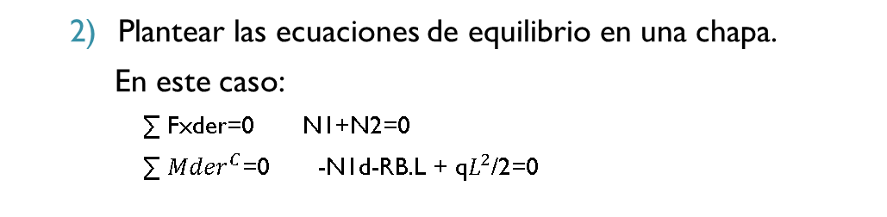
CUERPOS VINCULADOS
CADENAS CINEMATICAS –VINCULO INTERNO
N1
A12
q
F
N2
S2
  Hallar las fuerzas internas en A12 (la unión de las dos chapas)
RB
S1
MA
RAx
L
d
RAy
C
  Poner en evidencia las RVI en cada chapa.
  Articulación ⇒ M =0
  Plantear las ecuaciones de equilibrio en una chapa.
  En este caso:
  ∑ Fxder=0 N1+N2=0
  ∑ ${Mder}^{C}$=0 -N1d-RB.L + q$L^{2}$/2=0
x
y

Slide 20
CUERPOS VINCULADOS
CADENAS CINEMATICAS
CALCULO DE LAS REACCIONES DE VINCULO
4GL ⇒ 4 CV ⇒ 4 INCOGNITAS:
3 Ec. Absolutas + 1 Relativa | ∑ Fx=0
 | ∑ Fy=0
 | ∑ $M^{A}$=0 (Toda la estructura)
 | ∑ ${Fyizq/der}_{}^{A12}$=0 (⊥Bielas)
2 Ec. Absolutas + 2 Relativas | ∑ Fx=0 | ∑ $Fy$=0 | ∑ $M^{A}$=0
 | ∑ $M^{A}$=0 | ∑ Fx=0 | ∑ Fy=0
 | ∑ ${Fyizq}_{}^{A12}$=0 | ∑${Fyizq}_{}^{A12}$=0 | ∑${Fyizq}_{}^{A12}$=0
 | ∑ ${Fyder}_{}^{A12}$=0 | ∑${Fyder}_{}^{A12}$=0 | ∑${Fyder}_{}^{A12}$=0

Slide 21
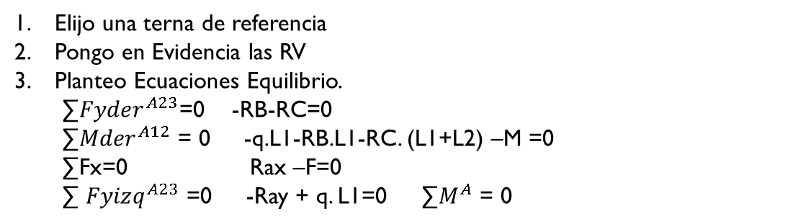
CUERPOS VINCULADOS
CADENAS CINEMATICAS DE TRES CHAPAS
Derecha de A12
Izquierda A23
GL: 5 ⇒ CV:5 ⇒ 5 Ecuaciones
En gral. para n chapas: GL= n+2
A23
M
Análisis Cinemático:
q
A12
La Chapa S1 está Empotrada ⇒ A12 está Fijo.
S2 Le aporta un apoyo movil con la normal en la dirección de las bielas.
Como La normal del apoyo móvil ficticio no corta al “apoyo fijo” formado por los dos móviles de S3, La estructura está isostáticamente sustentada y no hay vínculo aparente.
S2
S1
F
RB
S3
MA
RAx
RAy
RC
Cálculo de las Reacciones:
Elijo una terna de referencia
Pongo en Evidencia las RV
Planteo Ecuaciones Equilibrio.
∑${Fyder}^{A23}$=0 -RB-RC=0
∑${Mder}^{A12}$ = 0 -q.L1-RB.L1-RC. (L1+L2) –M =0
∑Fx=0 Rax –F=0
∑ ${Fyizq}^{A23}$ =0 -Ray + q. L1=0 ∑$M^{A}$ = 0
Derecha de A23
x
y

Slide 22
CUERPOS VINCULADOS
CADENAS CINEMATICAS CERRADAS
Cuando todas las chapas están articuladas entre si.
GL= Nro de Chapas
3 Chapas ⇒ 3 GL ⇒ 3CV ISOSTATICO
Las RV se resuelven como si fuera una sola chapa
Las RVI se hallan abriendo la cadena y poniendo en evidencia las reacciones internas.

Slide 23
CUERPOS VINCULADOS
CADENAS CINEMATICAS CERRADAS

